Slide 1
Psychometrické a analytické metody v diagnostice jazykové výkonnosti
jazyková výkonnost
situace v psychometrice a jaz. výkonnosti (kdo vytváří, podmínky)
přehledová studie
deskriptiva
rizika a plány do budoucna
Mgr. Lothar Filip Rudorfer

Slide 2
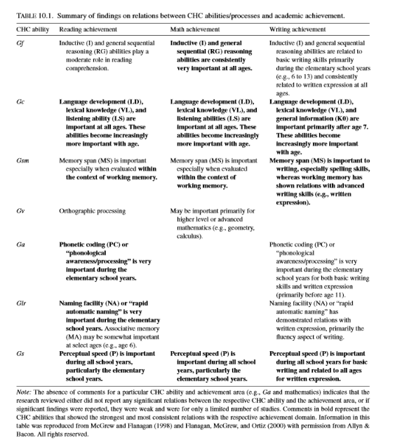
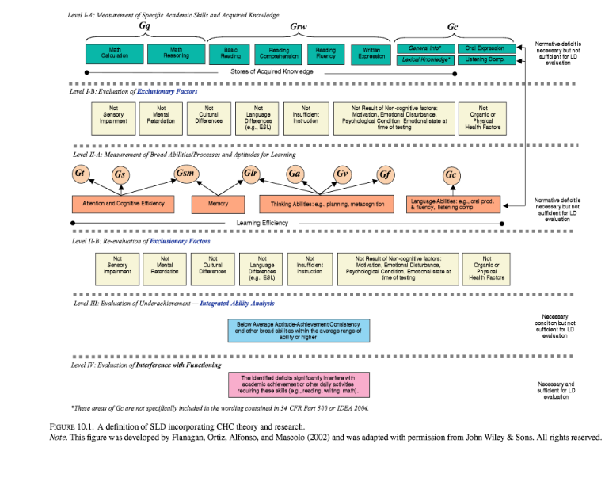
Jazyková
výkonnost?
CHC teorie kognitivní schopností - cross-battery přístup - umožňuje kombinovat různé verbální subtesty různých metod
faktory zahrnuty v testových bateriích:
Cognitive processing speed (Gs):
Reading and writing (Grw):
Visual-spatial processing (Gv):
Auditory processing (Ga):
Comprehension-knowledge (Gc):
Short-term memory (Gsm):
Notes:
The Cattell–Horn–Carroll theory (commonly abbreviated to CHC), is a psychological theory on the structure of human cognitive abilities. he Cattell–Horn–Carroll theory is an integration of two previously established theoretical models of intelligence: the Gf-Gc theory of fluid and crystallised intelligence (Cattell, 1941; Horn 1965), based on Stratum hiearchy.

Slide 3
Současný stav
kdo připravuje testy?
Vytváření testů
soukromé společností (např. Testcentrum – Hogrefe, Psychodiagnostika, s.r.o. aj)
projekty (např. ESF, TAČR)
Dříve NÚV (v rámci projektu DIS (Diagnostika dětí a žáků se speciálními vzdělávacími potřebami) 2010- 2013 připravil 12 nových diagnostických nástrojů pro diagnostiku dětí a adolescentů – změna od 2020 - Národní pedagogický institut ČR - agenda dále nepodpořena!)
vyhláška č. 72/2005 Sb. o poskytování poradenských služeb ve školách a školských poradenských zařízeních, ve znění vyhlášky č. 116/2011 Sb.
vyhláška č. 27/2016,
MZDR 5107/2020-2/MIN/KAN
odborná literatura zaměřující na diagnostiku (např. Svoboda: Psychologická diagnostika dospělých, Portál 1999, Svoboda, Humpolíček, Šnorek: Psychodiagnostika dospělých, Portál 2013, Svoboda, Krejčířová, Vágnerová: Psychodiagnostika dětí a dospívajících, Portál 2001, Říčan, Krejčířová: Dětská klinická psychologie, Portál 2006)

Slide 4
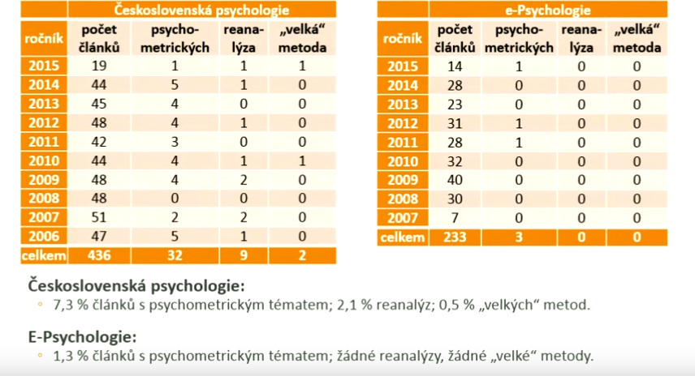
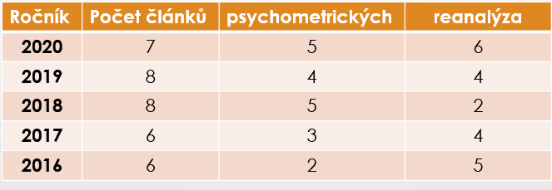
Bibliografické rešerše pro psychoemtriku a diagnsotické nástroje jazykové výkonnsoti
Procedia Computer Science (7), Neuroscience & Biobehavioral Reviews (3), Journal of Taibah University Medical Sciences (2), Value in Health (1),
Neural Networks (1), International Journal of Research in Marketing (1),
Computers & Geosciences (1), Landscape and Urban Planning (1), Computer Law & Security Review (1),
Acta Psychologica (1)

Slide 5
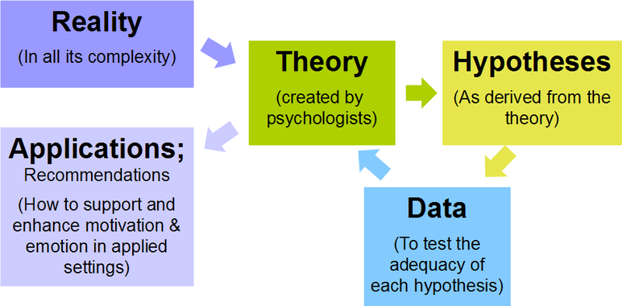
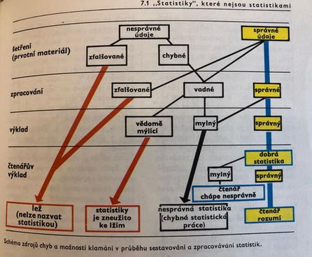
Cíle a fáze projektu
Zmapovat povědomí odborné psychologické veřejnosti o psychometrických standardech
Přehledová studie
Přehledy, doporučení, průzkum trhu a legislativy
Dotazníkové šetření se zaměřením na používané testové baterie (pro psychology z praxe / pro výzkumníky)
Testová statistika vybraných nástrojů
Výstupy: recenzované články (peer-review), konferenční výstupy (např. psychodiagnostika FSS MU Brno)
Notes:
Helmut Swoboda: Moderni statistika

Slide 6
Přehledová studie
• Ústní a písemný projev
• Čtení
• Achievementové / Výkonové testy
• Testy Inteligence
• Artikulační testy
• Testy sociálně-adaptačních schopností a dovedností
• Testy motorických funkcí
• Do 5ti let (Předškolní věk)
• 6-8
• 9-11
• 12-14
• 14-18
• 18 -25
všechny v sobě mají test/subtest/položky jazykové výkonnosti zahrnutý
Tato fotka od autora Neznámý autor s licencí CC BY-ND

Slide 7
Přehledová studie
46 testových nástrojů a jejich odborných článků, recenzí, odborných příruček a doporučujících dokumentů národních a nadnárodních organizací spravující některé testové baterie (APA, University of Michigan, MSMT-13319/2019-1, archiv diagnostických nástrojů PedF CUNI, American Guidance Service, Inc., Kyoto University 京都大学, UC Berkeley, Testfórum FSS MUNI, Universität München)
Kategorie: název, zkratka, typ, klasifikace, standardizace, vzorek pro standardizace, revize, dostupné v ČR, standardizace v ČR, země vydání, skupinová administrace, cena, měna, hodnocení, počet subtestů a věková skupina

Slide 8
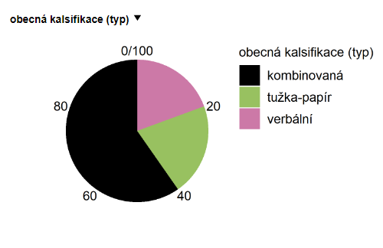
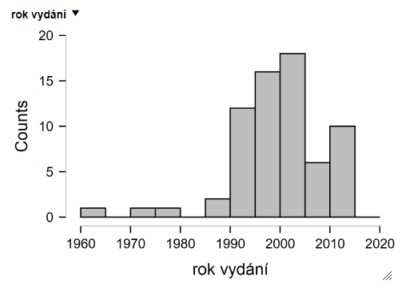
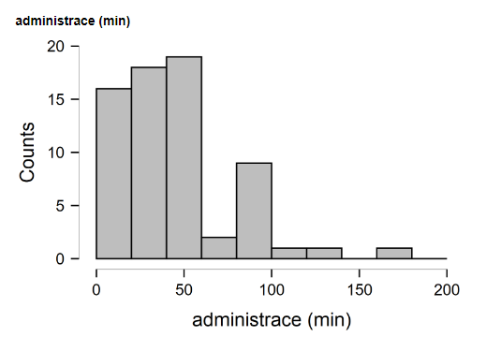
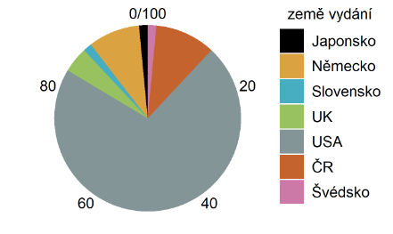
Deskriptivní statistiky I

Slide 9
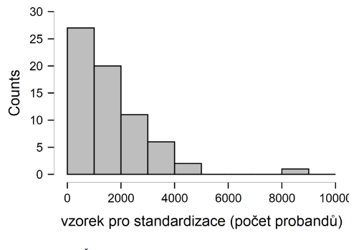
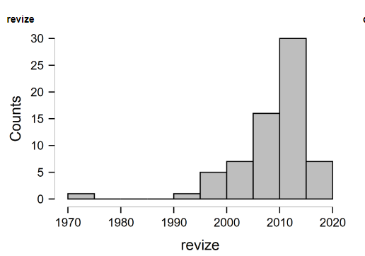
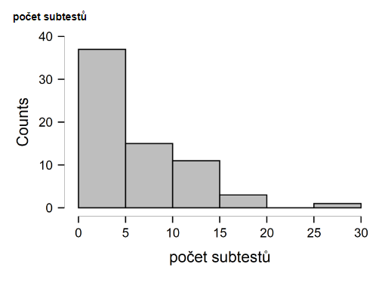
Deskriptivní statistiky II

Slide 10
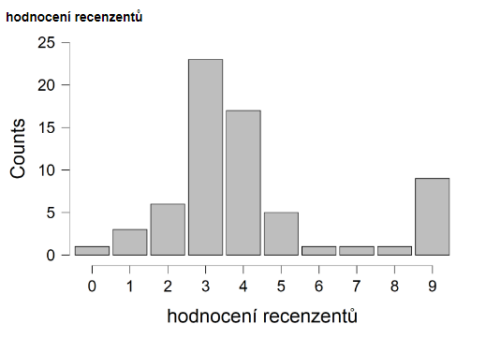
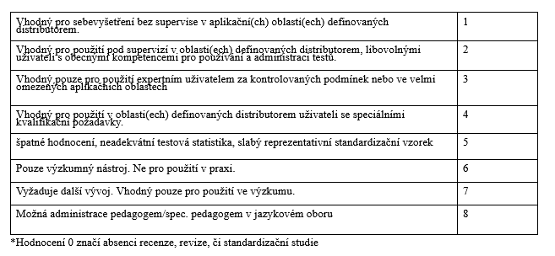
Deskriptivní statistiky III
*studie s hodnocením 9 jsou vhodné pro tzv. dynamickou diagnostiku
Notes:
cílem není hodnotit aktuální stav (úroveň) schopností, ale zjišťovat potenciál učit se, tj. sledovat maximální možnou úroveň schopností klienta;• práce vyšetřující osoby v testové situaci je dynamická – je nezbytné pružně reagovat na potřeby klienta a modifikovat testovou situaci i svůj vlastní přístup;• součástí testové situace je také to, že vyšetřující osoba je v interakci s klientem, zprostředkuje mu – hovoříme o procesu učení. Role vyšetřující osoby je tedy při dynamickém vyšetření aktivní a naprosto zásadní.

Slide 11
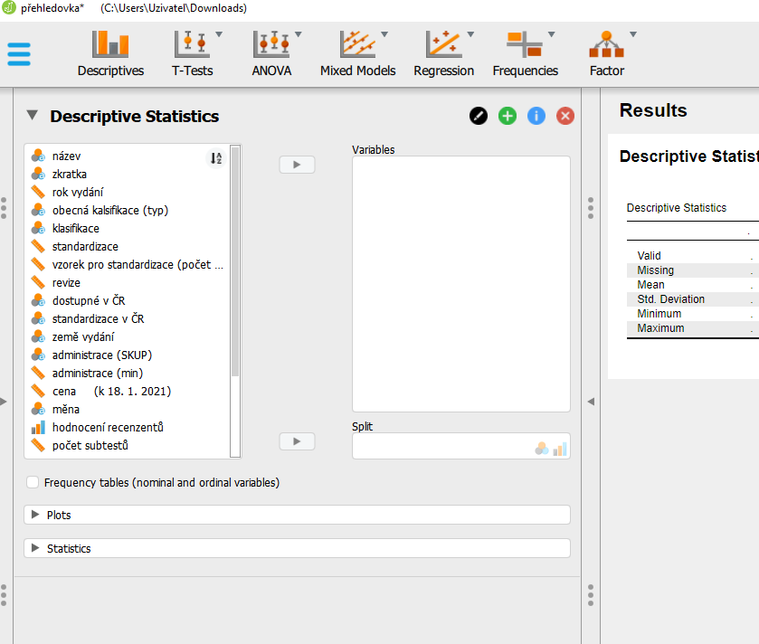
Deskriptivní statistiky IV

Slide 12
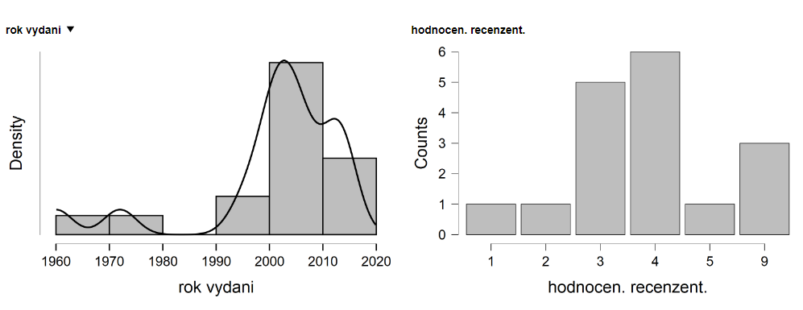
V Česku používané (n=17 z celku n=64)
WIAT-II
WJ III ACH
KABC-II
MSCA
WISC-IV Integrated
WJ III COG
KSPT
SON-R 2½ – 7
IDS
MaTeRS
DISMAS
BTFS
S-B IV
T-22
ZAREKI
T-239
DysTest

Slide 13
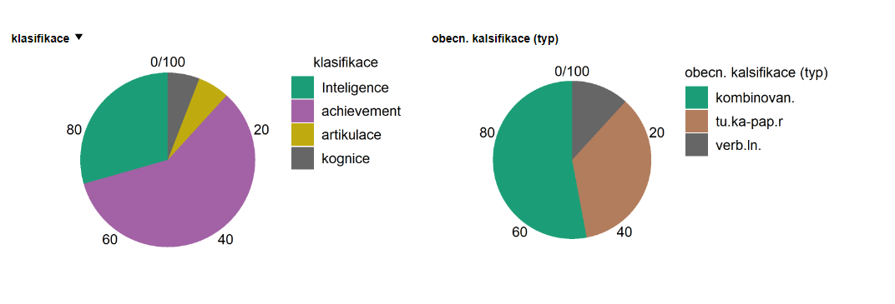
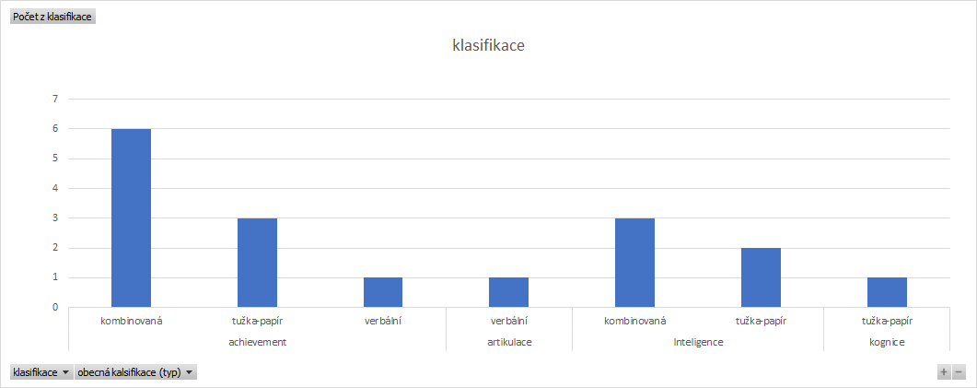
klasifikace

Slide 14
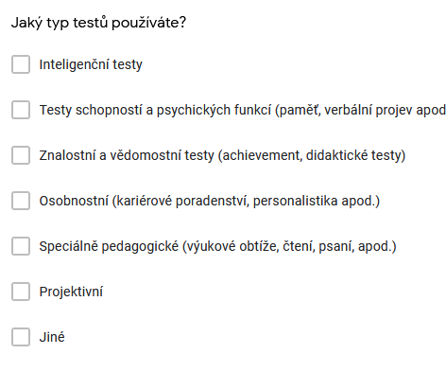
Dotazníkové šetření

Slide 15
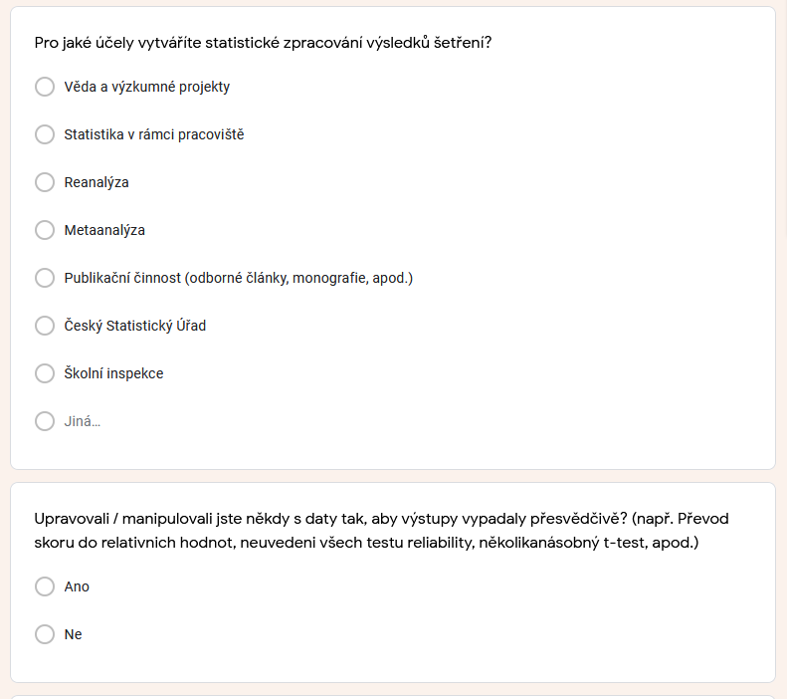
Dotazníkové šetření
praktici
výzkumníci

Slide 16
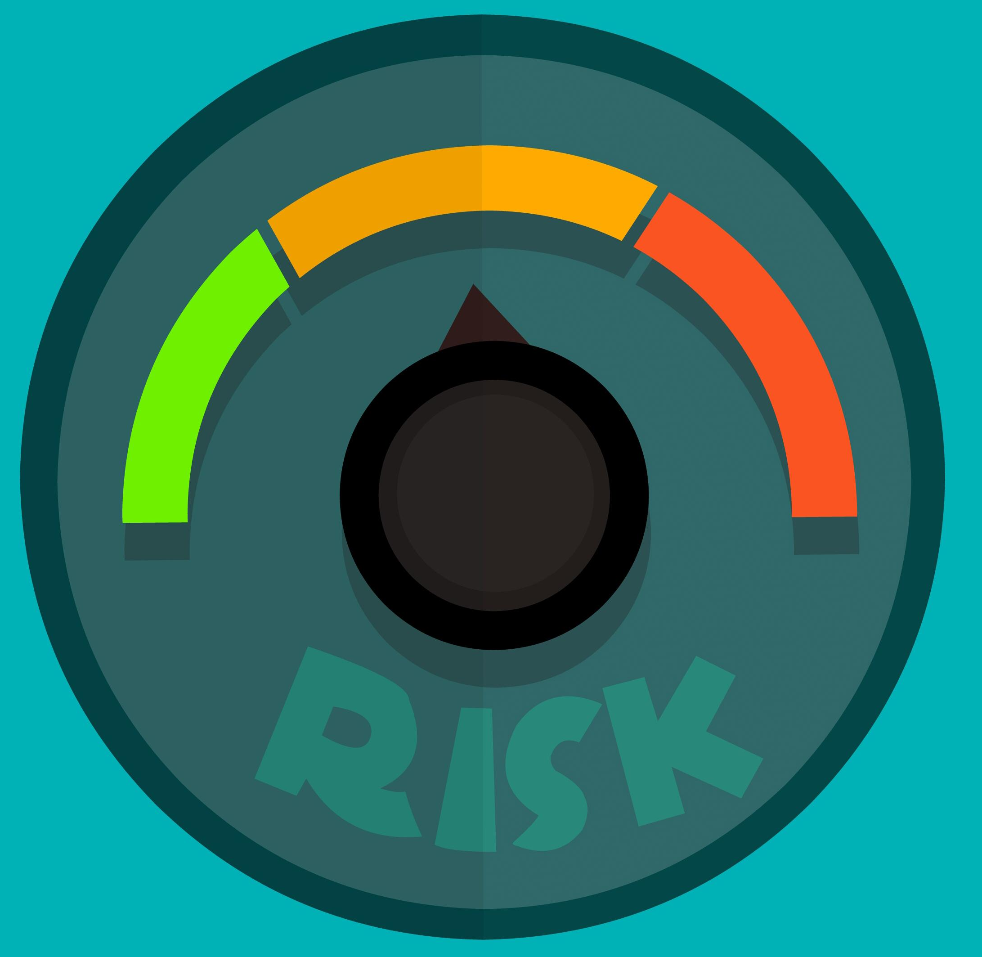
Rizika
chybějící data - nezahrnuty baterie a testy národních jazyků, které nejsou v kompetenci výzkumníka (Latinská Amerika, Španělsko, Portugalsko, Čína, Taiwan, Hong Kong, Vietnam, JV Asie)
možné kreslení - chyba měření, paradox pozorovatele, Hawthorne effect (1924) Labov paradox (1972), upřímné odpovědi výzkumníků a praktiků
neuznání vymezení projektu vůči již probíhajícím podobným v ČR (vzhledem aktuálnosti tématu)
změna legislativy (tlaky na ČMPSY, UPAČR, MŠMT, MZV pro realizaci diagnostiky v online prostředí vs. odlišné názory jiných asociací)
ambivalentní výsledky výzkumného šetření (aneb. vím, že nic nezměřím)
zamítnutí poskytnutí obsahu standardizačních studií pro vybrané často užívané baterie (přesný způsob výpočtu skóre respondenta)

Slide 17
KONEC -Citované zdroje:
Albers, C. A., & Grieve, A. J. (2007). Test Review: Bayley, N. (2006). Bayley Scales of Infant and Toddler Development– Third Edition. San Antonio, TX: Harcourt Assessment. Journal of Psychoeducational Assessment, 25(2), 180–190. https://doi.org/10.1177/0734282906297199
Bain, S. K., & Allin, J. D. (2005). Book Review: Stanford-Binet Intelligence Scales, Fifth Edition. Journal of Psychoeducational Assessment, 23(1), 87–95. https://doi.org/10.1177/073428290502300108
Bain, S. K., & Gray, R. (2008). Test Reviews: Kaufman, A. S., & Kaufman, N. L. (2004). Kaufman Assessment Battery for Children, Second edition. Circle Pines, MN: AGS. Journal of Psychoeducational Assessment, 26(1), 92–101. https://doi.org/10.1177/0734282907300461
Blackwell, T. L. (2001). Test Review: Woodcock, R. W., McGrew, K. S., & Mather, N. (2001). Woodcock-Johnson® III Test. Riverside Publishing Company. Itasca, IL. Rehabilitation Counseling Bulletin, 44(4), 232–235. https://doi.org/10.1177/003435520104400407
Braden, Jeffery & Alfonso, Vincent. (2003). The Woodcock-Johnson III Tests of Cognitive Abilities in Cognitive Assessment Courses. DOI: 10.1016/B978-012628982-4/50013-1.
Brem, S., Kuhn, C., & Mehringer, H. (2016). Lese- und/oder Rechtschreibstörung: leitlinienbasierte Diagnostik und Therapie. PSYCH Up2date, 10(06), 495–506. https://doi.org/10.1055/s-0042-110743
Brock, S. E., & Knapp, P. K. (1996). Reading comprehension abilities of children with Attention-Deficit/Hyperactivity Disorder. Journal of Attention Disorders, 1(3), 173–185. https://doi.org/10.1177/108705479600100305
Cígler, H., & Mafková, J. (2013). Metoda barvově-slovních asociací (takzvané Barvy života) není diagnostickým nástrojem. TESTFÓRUM, 2(2), 15-27. DOI:https://doi.org/10.5817/TF2013-2-9
Cígler, Hynek. (2018). Verbální fluence u dětí ve věku 5–12 let: české normy a vybrané psychometrické ukazatele. E-psychologie. DOI: 12. 16-30. DOI: 10.29364/epsy.329.
Cohen, M. J., Morgan, A. M., Vaughn, M., Riccio, C. A., & Hall, J. (1999). Verbal Fluency in Children: Developmental Issues and Differential Validity in Distinguishing Children with Attention-Deficit Hyperactivity Disorder and Two Subtypes of Dyslexia. Archives of Clinical Neuropsychology, 14(5), 433–443. http://doi.org/10.1016/S0887-6177(98)00038-9
Deimel, Wolfgang. Testverfahren zur Diagnostik der Lese-Rechtschreibstörung. München: Klinik für Kinder- und Jugendpsychiatrie, Psychosomatik und Psychotherapie der Ludwig-Maximilians-Universität (2002), 11 S. 2008/4
Eriksson, M., & Berglund, E. (1999). Swedish early communicative development inventories: words and gestures. First Language, 19(55), 55–90. https://doi.org/10.1177/014272379901905503
Frazier, T. W., Demaree, H. A., & Youngstrom, E. A. (2004). Meta-analysis of intellectual and neuropsychological test performance in attention-deficit/hyperactivity disorder. Neuropsychology, 18(3), 543–555. http://doi.org/10.1037/0894-4105.18.3.543
Fukushima, Shino. (2014). Characteristics of Developmental Dyslexia in Japanese Kana from the Viewpoint of the Japanese Feature. Journal of Psychological Abnormalities in Children. 03. DOI: 10.4172/2329-9525.1000126.
Gilkerson, J., Richards, J. A., Greenwood, C. R., & Montgomery, J. K. (2017). Language assessment in a snap: Monitoring progress up to 36 months. Child Language Teaching and Therapy, 33(2), 99–115. https://doi.org/10.1177/0265659016660599
Green L, Myerson J. A discounting framework for choice with delayed and probabilistic rewards. Psychol Bull. 1999;130(5):769-792. doi:10.1037/0033-2909.130.5.769
Hendl, J. (2012). Přehled statistických metod: Analýza a metaanalýza dat. 4. vydání Praha: Portál, 2012, 736 s. ISBN 978-80-262-0200-4.
JASP Team (2020). JASP (Version 0.14.1)[Computer software].
Kaufman, A. S., Flanagan, D. P., Alfonso, V. C., & Mascolo, J. T. (2006). Test Review: Wechsler Intelligence Scale for Children, Fourth Edition (WISC-IV). Journal of Psychoeducational Assessment, 24(3), 278–295. https://doi.org/10.1177/0734282906288389
Landerl, K., Fussenegger, B., Moll, K., & Willburger, E. (2009). Dyslexia and dyscalculia: Two learning disorders with different cognitive profiles. Journal of Experimental Child Psychology, 103(3), 309–324. http://doi.org/10.1016/j.jecp.2009.03.006
Levy, G., Jacobs, D. M., Tang, M.-X., Côté, L. J., Louis, E. D., Alfaro, B., … Marder, K. (2002). Memory and executive function impairment predict dementia in Parkinson’s disease. Movement Disorders, 17(6), 1221–1226. http://doi.org/10.1002/mds.10280
McCane, S. J. M. (2007). An Evaluation of the Psychometric Properties of the Test of Dyslexia-Rapid Assessment Profile. Https://Core.Ac.Uk/, 1. https://core.ac.uk/download/pdf/268771263.pdf
McCauley, R. J., & Strand, E. A. (2008). A review of standardized tests of nonverbal oral and speech motor performance in children. American journal of speech-language pathology, 17(1), 81–91. https://doi.org/10.1044/1058-0360(2008/007)
Mccauley, Rebecca & Strand, Edythe. (2008). A Review of Standardized Tests of Nonverbal Oral and Speech Motor Performance in Children. American journal of speech-language pathology / American Speech-Language-Hearing Association. 17. 81-91. DOI: 10.1044/1058-0360(2008/007).
McCrimmon, A. W., & Climie, E. A. (2011). Test Review: Test of Written Language—Fourth Edition. Journal of Psychoeducational Assessment, 29(6), 592–596. https://doi.org/10.1177/0734282911406646
Mccrimmon, Adam & Climie, Emma. (2011). Test Review: Test of Written Language--Fourth Edition. Journal of Psychoeducational Assessment. 29. 592-596. DOI: 10.1177/0734282911406646.
Moll, K., Thompson, P. A., Mikulajova, M., Jagercikova, Z., Kucharska, A., Franke, H., Hulme, C., & Snowling, M. J. (2016). Precursors of Reading Difficulties in Czech and Slovak Children At-Risk of Dyslexia. Dyslexia (Chichester, England), 22(2), 120–136. https://doi.org/10.1002/dys.1526
Moll, Kristina & Thompson, Paul & Mikulajova, Marina & Jagercikova, Zuzana & Kucharska, Anna & Franke, Helena & Hulme, Charles & Snowling, Margaret. (2016). Precursors of Reading Difficulties in Czech and Slovak Children At-Risk of Dyslexia. Dyslexia (Chichester, England). DOI: 22. 10.1002/dys.1526.
Neuwirthová, Barbora. (2015). Baterie testů pro diagnostiku specifických poruch učení u studentů vysokých škol a uchazečů o vysokoškolské studium: Recenze metody. TESTFÓRUM. 4. DOI: 10.5817/TF2015-6-88.
Pedroli, Elisa & Padula, Patrizia & Guala, Andrea & Meardi, Maria & Riva, Giuseppe & Albani, Giovanni. (2017). A Psychometric Tool for a Virtual Reality Rehabilitation Approach for Dyslexia. Computational and Mathematical Methods in Medicine. 2017. 1-6. DOI: 10.1155/2017/7048676.
Příloha č. 1 Seznam podporovaných diagnostických nástrojů.pdf, https://www.msmt.cz/file/46583/, MSMT
Puranik, C. S., Patchan, M. M., Sears, M. M., & McMaster, K. L. (2017). Examining Alphabet Writing Fluency in Kindergarten: Exploring the Issue of Time on Task. Assessment for Effective Intervention, 42(2), 81–96. https://doi.org/10.1177/1534508416665324
Radencich, M. C. (1988). Book Review: Woodcock Reading Mastery Tests-Revised. Journal of Psychoeducational Assessment, 6(2), 168–173. https://doi.org/10.1177/073428298800600208
Rehfeld DM, Padgett RN. Test Review: Comprehensive Assessment of Spoken Language–Second Edition. Journal of Psychoeducational Assessment. 2019;37(4):524-529. DOI:10.1177/0734282917753484
Rehfeld, D. M., & Padgett, R. N. (2019). Test Review: Comprehensive Assessment of Spoken Language–Second Edition. Journal of Psychoeducational Assessment, 37(4), 524–529. https://doi.org/10.1177/0734282917753484
Rinehardt, E., Eichstaedt, K., Schinka, J. A., Loewenstein, D. A., Mattingly, M., Fils, J., … Schoenberg, M. R. (2014). Verbal Fluency Patterns in Mild Cognitive Impairment and Alzheimer’s Disease. Dementia and Geriatric Cognitive Disorders, 38(1–2), 1–9. http://doi.org/10.1159/000355558
Richard W. Woodcock. (1984) A Response to Some Questions Raised About the Woodcock-Johnson II. Efficacy of the Aptitude Clusters. School Psychology Review 13:3, pages 355-362.
Sands R., D’Amato R.C. (2018) McCarthy Scales of Children’s Abilities. In: Kreutzer J., DeLuca J., Caplan B. (eds) Encyclopedia of Clinical Neuropsychology. Springer, Cham. https://doi.org/10.1007/978-3-319-56782-2_1462-3
Sands, R. & D'Amato, Rik. (2017). McCarthy Scales of Children’s Abilities. DOI: 10.1007/978-3-319-56782-2_1462-3.
Scattone, D., Raggio, D. J., & May, W. (2011). Comparison of the Vineland Adaptive Behavior Scales, Second Edition, and the Bayley Scales of Infant and Toddler Development, Third Edition. Psychological reports, 109(2), 626–634. https://doi.org/10.2466/03.10.PR0.109.5.626-634
Scattone, Dorothy & Raggio, Donald & May, Warren. (2011). Comparison of the Vineland Adaptive Behavior Scales, Second Edition, and the Bayley Scales of Infant and Toddler Development, Third Edition. Psychological reports. 109. 626-34. DOI: 10.2466/03.10.PR0.109.5.626-634.
Schulte-Körne, G. (2017). Lese- und/oder Rechtschreibstörung. Monatsschrift Kinderheilkunde, 165(6), 476–481. https://doi.org/10.1007/s00112-017-0290-4
Seitl, M. S. (2015). Testové psychodiagnostické metody pro výběr zaměstnanců. Https://Www.Ff.Upol.Cz/. https://www.ff.upol.cz/fileadmin/userdata/FF/katedry/pch/vyzkum/SEITL-Testove_psychodiagnosticke_metody.pdf
Shenoy, S. (2014). Assessment tools to differentiate between language differences and disorders in English language learners. Berkeley Review of Education, 5(1). http://dx.doi.org/10.5070/B85110048 Retrieved from https://escholarship.org/uc/item/6nj5f2x7
Shenoy, Sunaina. (2014). Assessment tools to differentiate between language differences and disorders in English language learners. Berkeley Review of Education. 5. DOI: 10.5070/B85110048.
Šmahelová, Lucie. (2018) Prožívání depresivity v raných fázích otcovství [online]. Brno, 2018 [cit. 2021-02-22]. Available from: <https://is.muni.cz/th/fa7bj/>. Master's thesis. Masaryk University, Faculty of Social Studies. Thesis supervisor Ivo Plaňava.
Squires J, Bricker D, Potter L. Revision of a parent-completed development screening tool: Ages and Stages Questionnaires. J Pediatr Psychol. 1997 Jun;22(3):313-28. DOI: 10.1093/jpepsy/22.3.313. PMID: 9212550.
Squires, Jane & Bricker, Diane & Potter, LaWanda. (1997). Revision of a Parent-Completed Developmental Screening Tool: Ages and Stages Questionnaires. Journal of pediatric psychology. 22. 313-28. DOI: 10.1093/jpepsy/22.3.313.
Strawser, S., & Sileo, N. (1999). Developmental Indicators for the Assessment of Learning – Third Edition (DIAL-3). Diagnostique, 24(1–4), 99–113. https://doi.org/10.1177/153450849902401-410
Strawser, S., & Sileo, N. (1999). Developmental Indicators for the Assessment of Learning – Third Edition (DIAL-3). Diagnostique, 24(1–4), 99–113. https://doi.org/10.1177/153450849902401-410
Towse, J. N., Hitch, G. J., Hamilton, Z., Peacock, K., & Hutton, U. M. Z. (2005). Working Memory Period: The Endurance of Mental Representations. The Quarterly Journal of Experimental Psychology Section A, 58(3), 547–571. https://doi.org/10.1080/02724980443000098
Towse, John & Hitch, Graham & Hamilton, Zoë & Miller, Kirsty & Hutton, Una. (2005). Working Memory Period: The Endurance of Mental Representations. The Quarterly journal of experimental psychology. A, Human experimental psychology. 58. 547-71. DOI: 10.1080/02724980443000098.
Vladescu, Jason. (2007). Test Review: Kaufman Test of Educational Achievement-Second Edition (KTEA-II). Journal of Psychoeducational Assessment - J PSYCHOEDUC ASSESS. 25. 92-100. DOI: 10.1177/0734282906294708.
Volden J, Smith IM, Szatmari P, Bryson S, Fombonne E, Mirenda P, Roberts W, Vaillancourt T, Waddell C, Zwaigenbaum L, Georgiades S, Duku E, Thompson A. Using the preschool language scale, fourth edition to characterize language in preschoolers with autism spectrum disorders. Am J Speech Lang Pathol. 2011 Aug;20(3):200-8. DOI: 10.1044/1058-0360(2011/10-0035). Epub 2011 Apr 8. PMID: 21478278.
Witruk, Evelin. (2011). Assessment and Treatment of Dyslexia - An Overview. Ad verba liberorum. 3. DOI: 10.2478/v10196-011-0022-1.

Slide 18
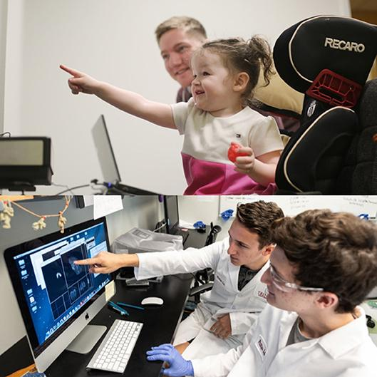
Studie
Urbánek (2009): problémem je, že není určen žádný kontrolní orgán, který by dozoroval užití nástrojů, aby nedocházelo k jejich nesprávnému užívání nebo dokonce zneužití, bude-li s psychodiagnostickou pomůckou pracovat nekvalifikovaný uživatel. Správné užívání psychodiagnostiky je součástí etických kodexů, které přijímají profesní asociace psychologických aplikačních oblastí, nejsou však zákonně závazné.
European Federation of Psychologists' Associations (2009)
EFPA (EFPA Board of Assessment)
(srov. Revelle, W., 2015; Urbánek, T., 2010; Cígler, H., 2019; Ciharova, M., et al., 2020)
Paralelní šetření - Urbánek, Cígler, Ježek (2020)
Řídíme se kvantitativním standardem řešení výzkumných šetření s přesahem do klinické praxi, kazuistik a aplikačního rámce diagnostiky -> k popojení KVANT a KVAL standardu (smíšený design)

Slide 19
The Intelligence Test Desk Reference (ITDR) (McGrew & Flanagan, 1998)
Cross Battery Assessment (XBA; Flanagan, Ortiz, Alfonso, & Dynda, 2008)
otázka faktoru LD - language development
Notes:
PhDr. A. Furman, CSc. psychodiagnostika Brno - CHC - integrace osobnostních faktorů do testů - prolínání teorií - Woodcock Johnson. Multifaktorové schopnosti.

Slide 20
Teorie dělení typů testů I
Dělení, kategorizace a typy psychologických diagnostických testů mají různou strukturu v závislosti na:
zemi vzniku, místním regulacím, doporučením ,případně i dle zaměření, či věku cílové skupiny.
Obecně však neexistuje jednoznačný úzus dělení, který by byl univerzální a použitelný psychology po celém světě.
I. Výkonové metody (zahrnující inteligenční testy a testy specifických kognitivních funkcí),
II. Testy osobnosti ( Osobnostní dotazníky, projektivní metody, Objektivní testy osobnosti, Testy integrity, Testy situačního úsudku a kompetencí).
psychodiagnostické metody pro výběr zaměstnanců nezařazuji posuzovací stupnice. Nejedná se o metody standardizované a splňující psychometrické parametry, které jsou součástí podmínek účelnosti, které sjou popsány více níže.

Slide 21
Teorie dělení typů testů II
Šmahelová (2018) také uvádí klasifikaci:
1 .testy individuální a skupinové
2. testy„tužka-papír“ a testy manipulační
3. testy jednodimenzionální a multidimenzionální
4. výkonové testy - testy inteligence - testy speciálních schopností a jednotlivých psychických funkcí - testy vědomostí b ) testy osobnosti - projektivní testy - objektivní testy osobnosti - dotazníky - posuzovací stupnice

Slide 22
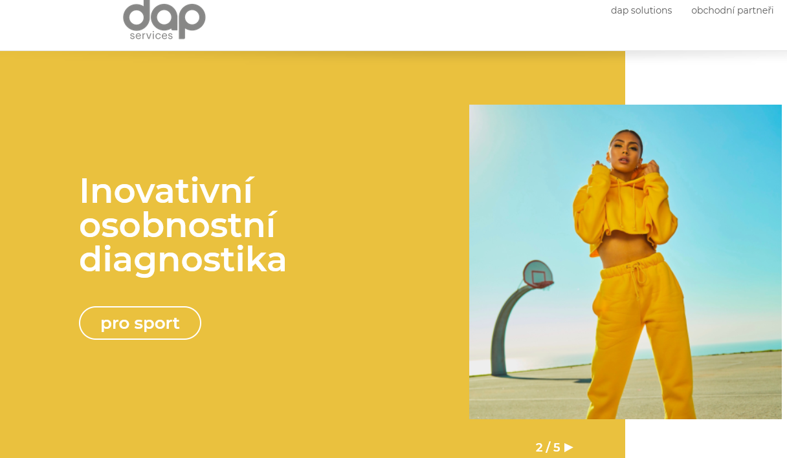
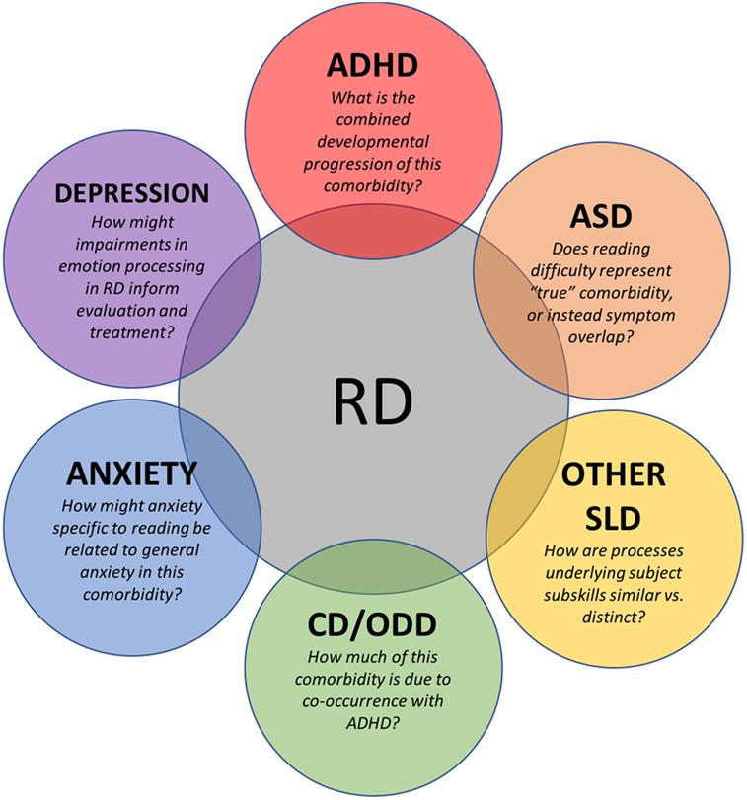
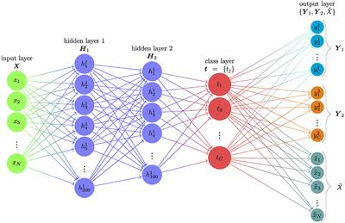
Diagnostika
psychometrický přístup
– vysuzování neúplná indukce (závěry nelze vysoudit ze všech údajů – skok mezi fakty a závěry) - je třeba správná administrace a volba testu
klinický přístup – naopak, doplnění informací údaji z psychometrických nástrojů
Pojem měření v psychologii: měření je součástí psychodiagnostické činnosti (psychometrie), je to měření psychických jevů (registrace pozorovaného chování). Cílem psychometriky je konstrukce a ověřování psychodiagnostických metod. Než může být jakákoli psychodiagnostická metoda použita, musí projít procesy konstrukce, ověřování a standardizace (umožňuje nám zvážit, jakou metodu, pro jaký problém funkčně použít).
Tato fotka od autora Neznámý autor s licencí CC BY
Notes:
Štech (2013): „ Problém metody Barvy života je v tom, že se tváří jako něco, čím není – není to prostě psychologický diagnostický nástroj. Nesplňuje elementární požadavky, které jsou na psychologický diagnostický nástroj kladeny. Stejně jako z interpretace Barev života by bylo možné formulovat různá doporučení z věštění z lógru. Jistě se najde i velká skupina lidí, která bude s těmito věštbami spokojena. Snad ale nikdo nebude chtít tvrdit, že tato spokojenost něco vypovídá o validitě použitých metod,“ (Učitelské noviny, 2013)
Odkaz ČT: https://www.ceskatelevize.cz/porady/1142743803-reporteri-ct/213452801240010/video/

Slide 23
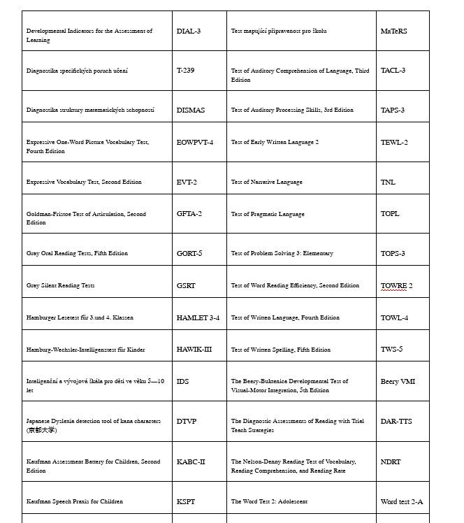
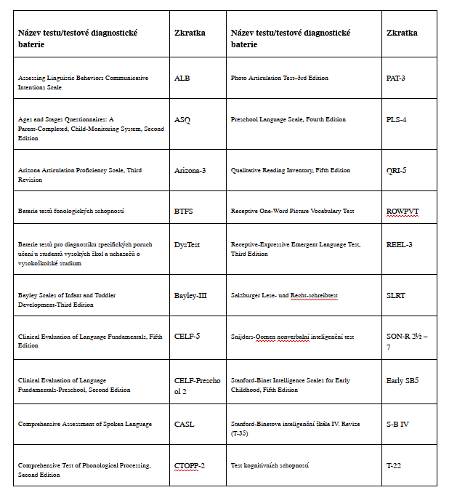
N=46

Slide 24
Hypotézy a metodologie
Kvantitativní a statistická analýza
Hypotézy založené na závěrech a interpretacích získaných dat z dotazníkového šetření
Hledání vztahů, faktorů, možných řešení pro praktiky a výzkumníky - testová statistika vybraných často používaných nástrojů
Katalog diagnostických metod s podrobnými popisy jednotlivých sledovaných aspektů pro testování jazykové výkonnosti (typ administrace, časová náročnost, validita, reliabilita, standardizace v ČR/zahraničí, dyn. diagnostika)

Slide 25
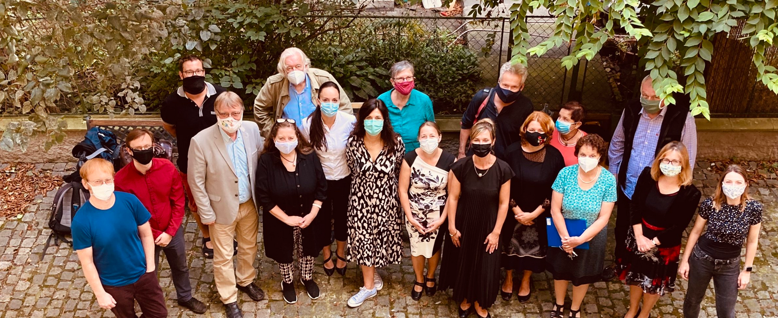
Děkuji za pozornost
Mgr. Lothar Filip Rudorfer
Oddělení pro vědeckou činnost PedF CUNI / KPS PedF CUNI
lotharfilip.rudorfer@pedf.cuni.cz
M. Rettigové 4, Praha 1, 110 00
4. patro, č. dveří 444, 445
+420221900213

